Slide 1
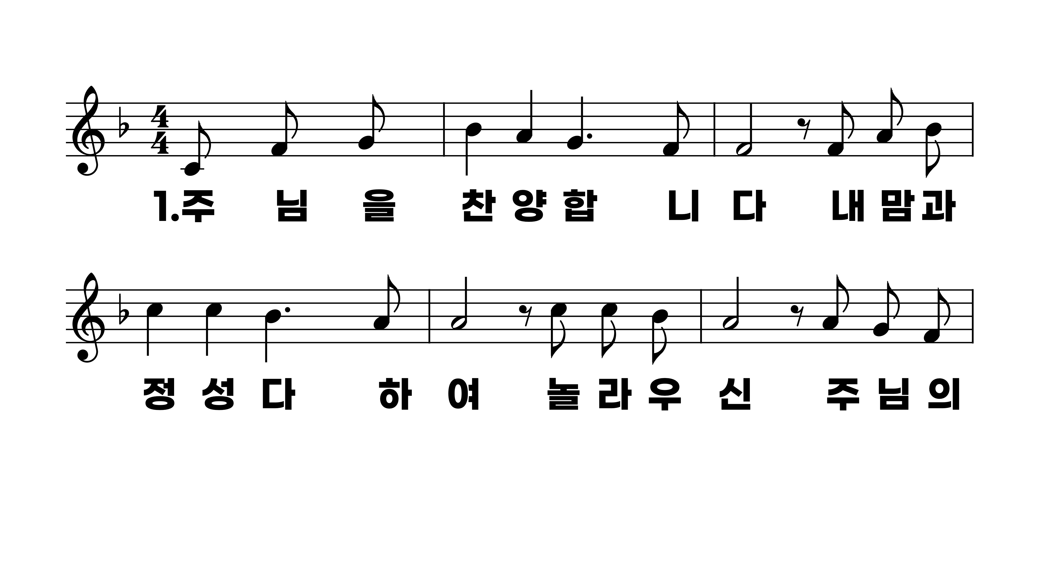
617장 주님을 찬양합니다
1.주님을찬양
2.주님을경배

Slide 2
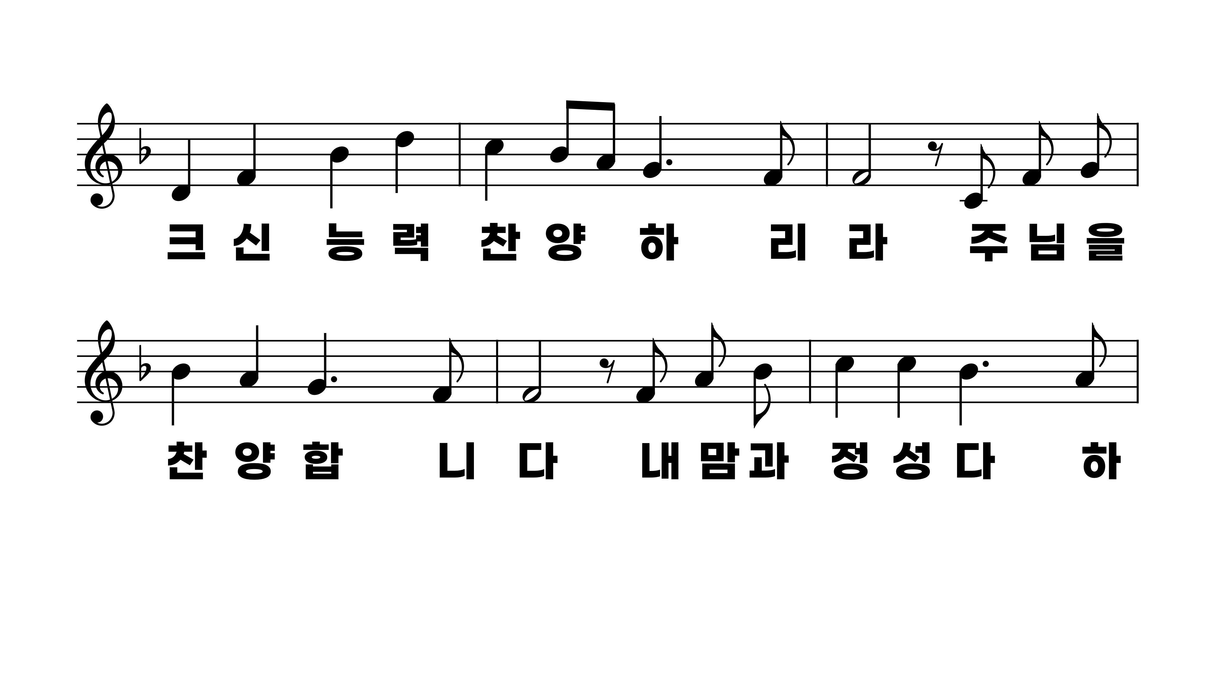
617장 주님을 찬양합니다
1.주님을찬양
2.주님을경배

Slide 3
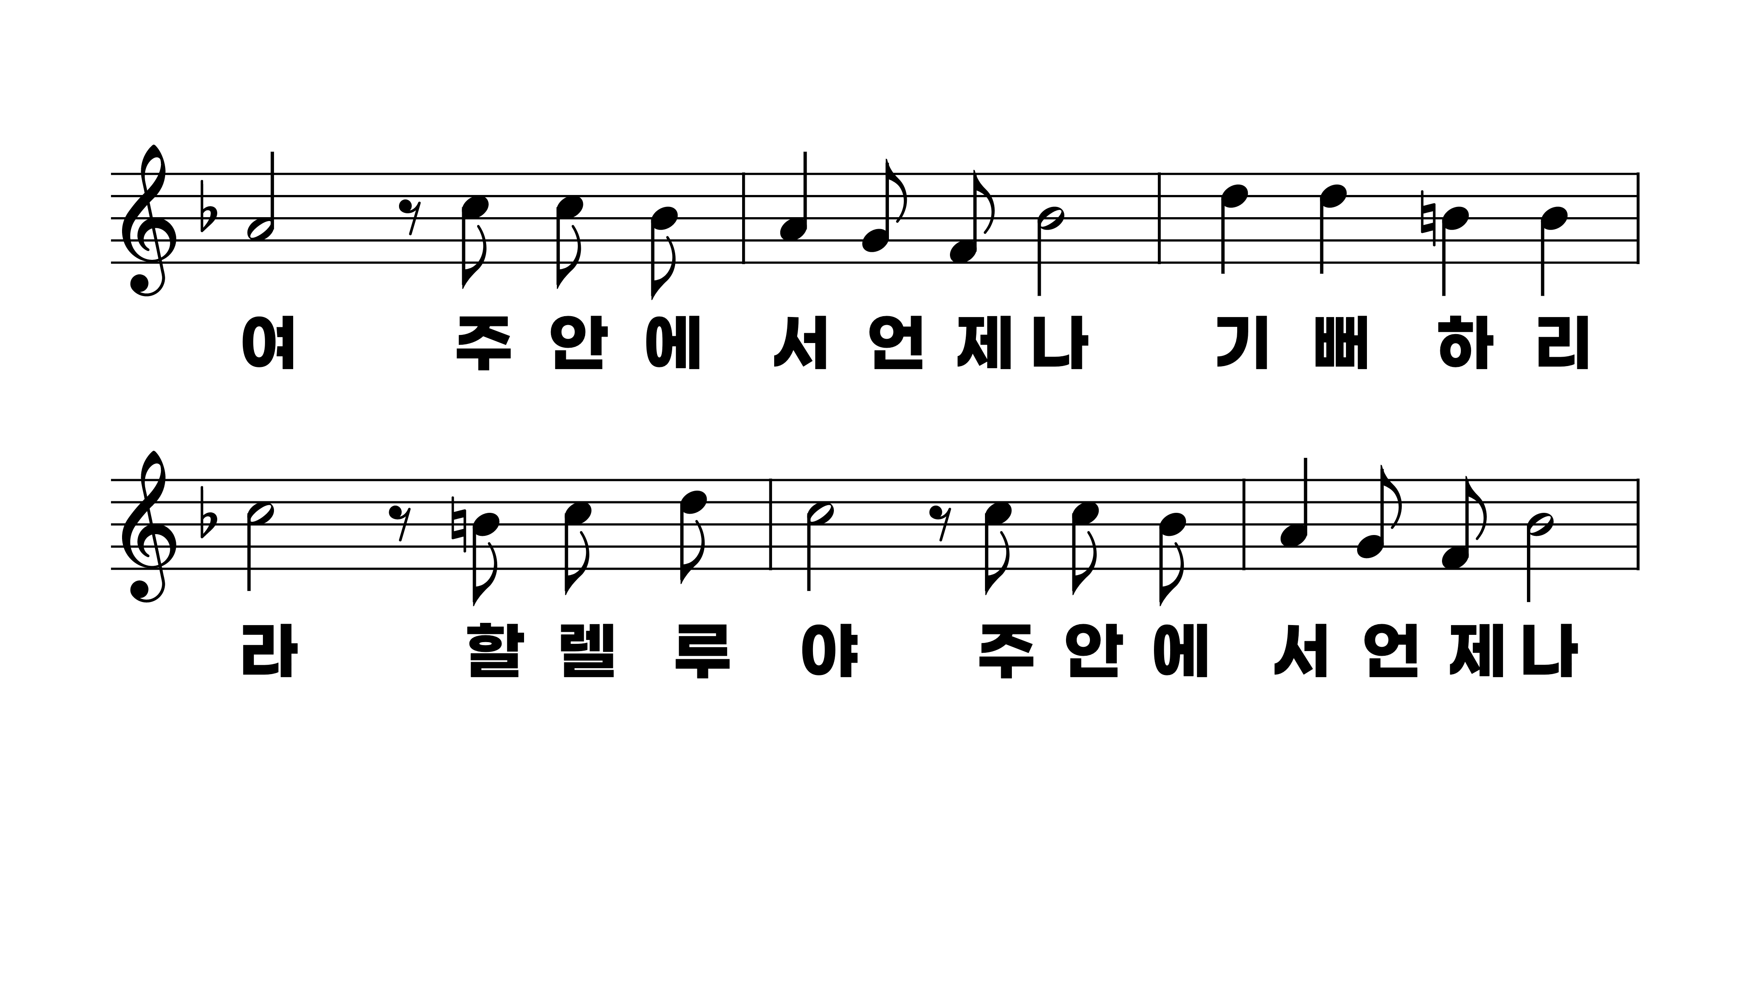
617장 주님을 찬양합니다
1.주님을찬양
2.주님을경배

Slide 4
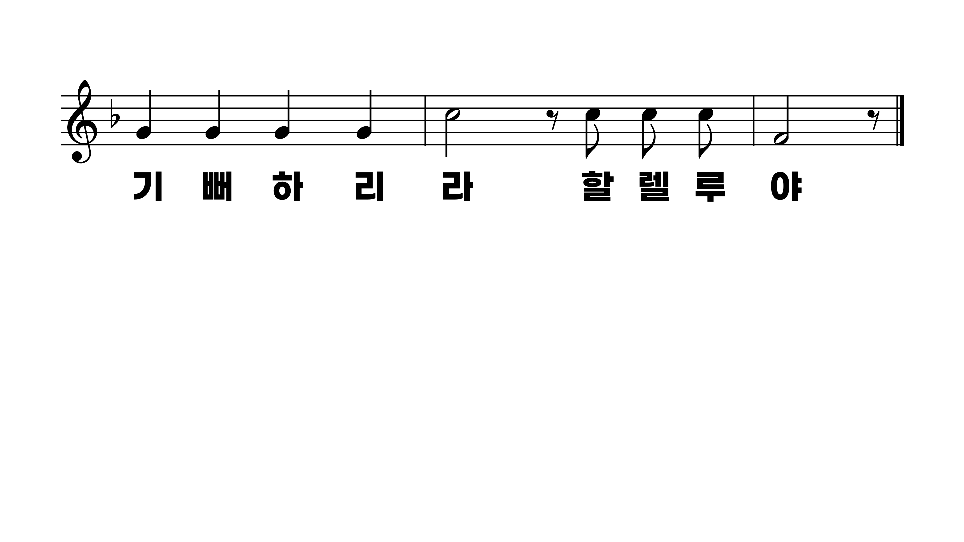
617장 주님을 찬양합니다
1.주님을찬양
2.주님을경배

Slide 5
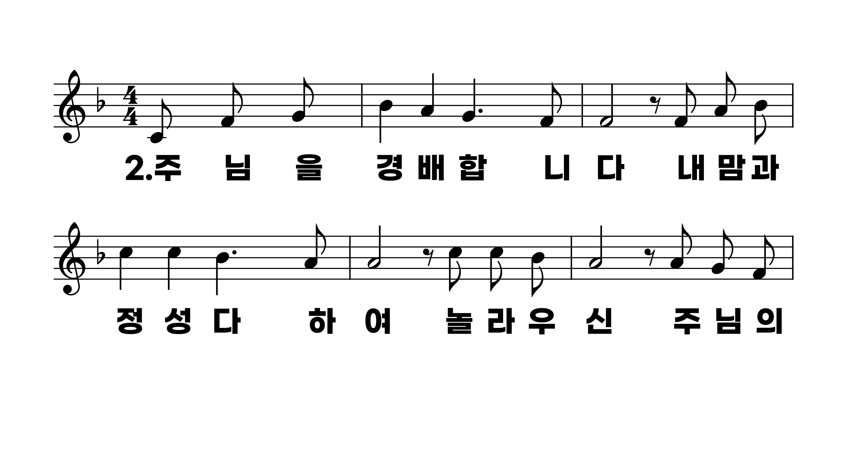
617장 주님을 찬양합니다
1.주님을찬양
2.주님을경배

Slide 6
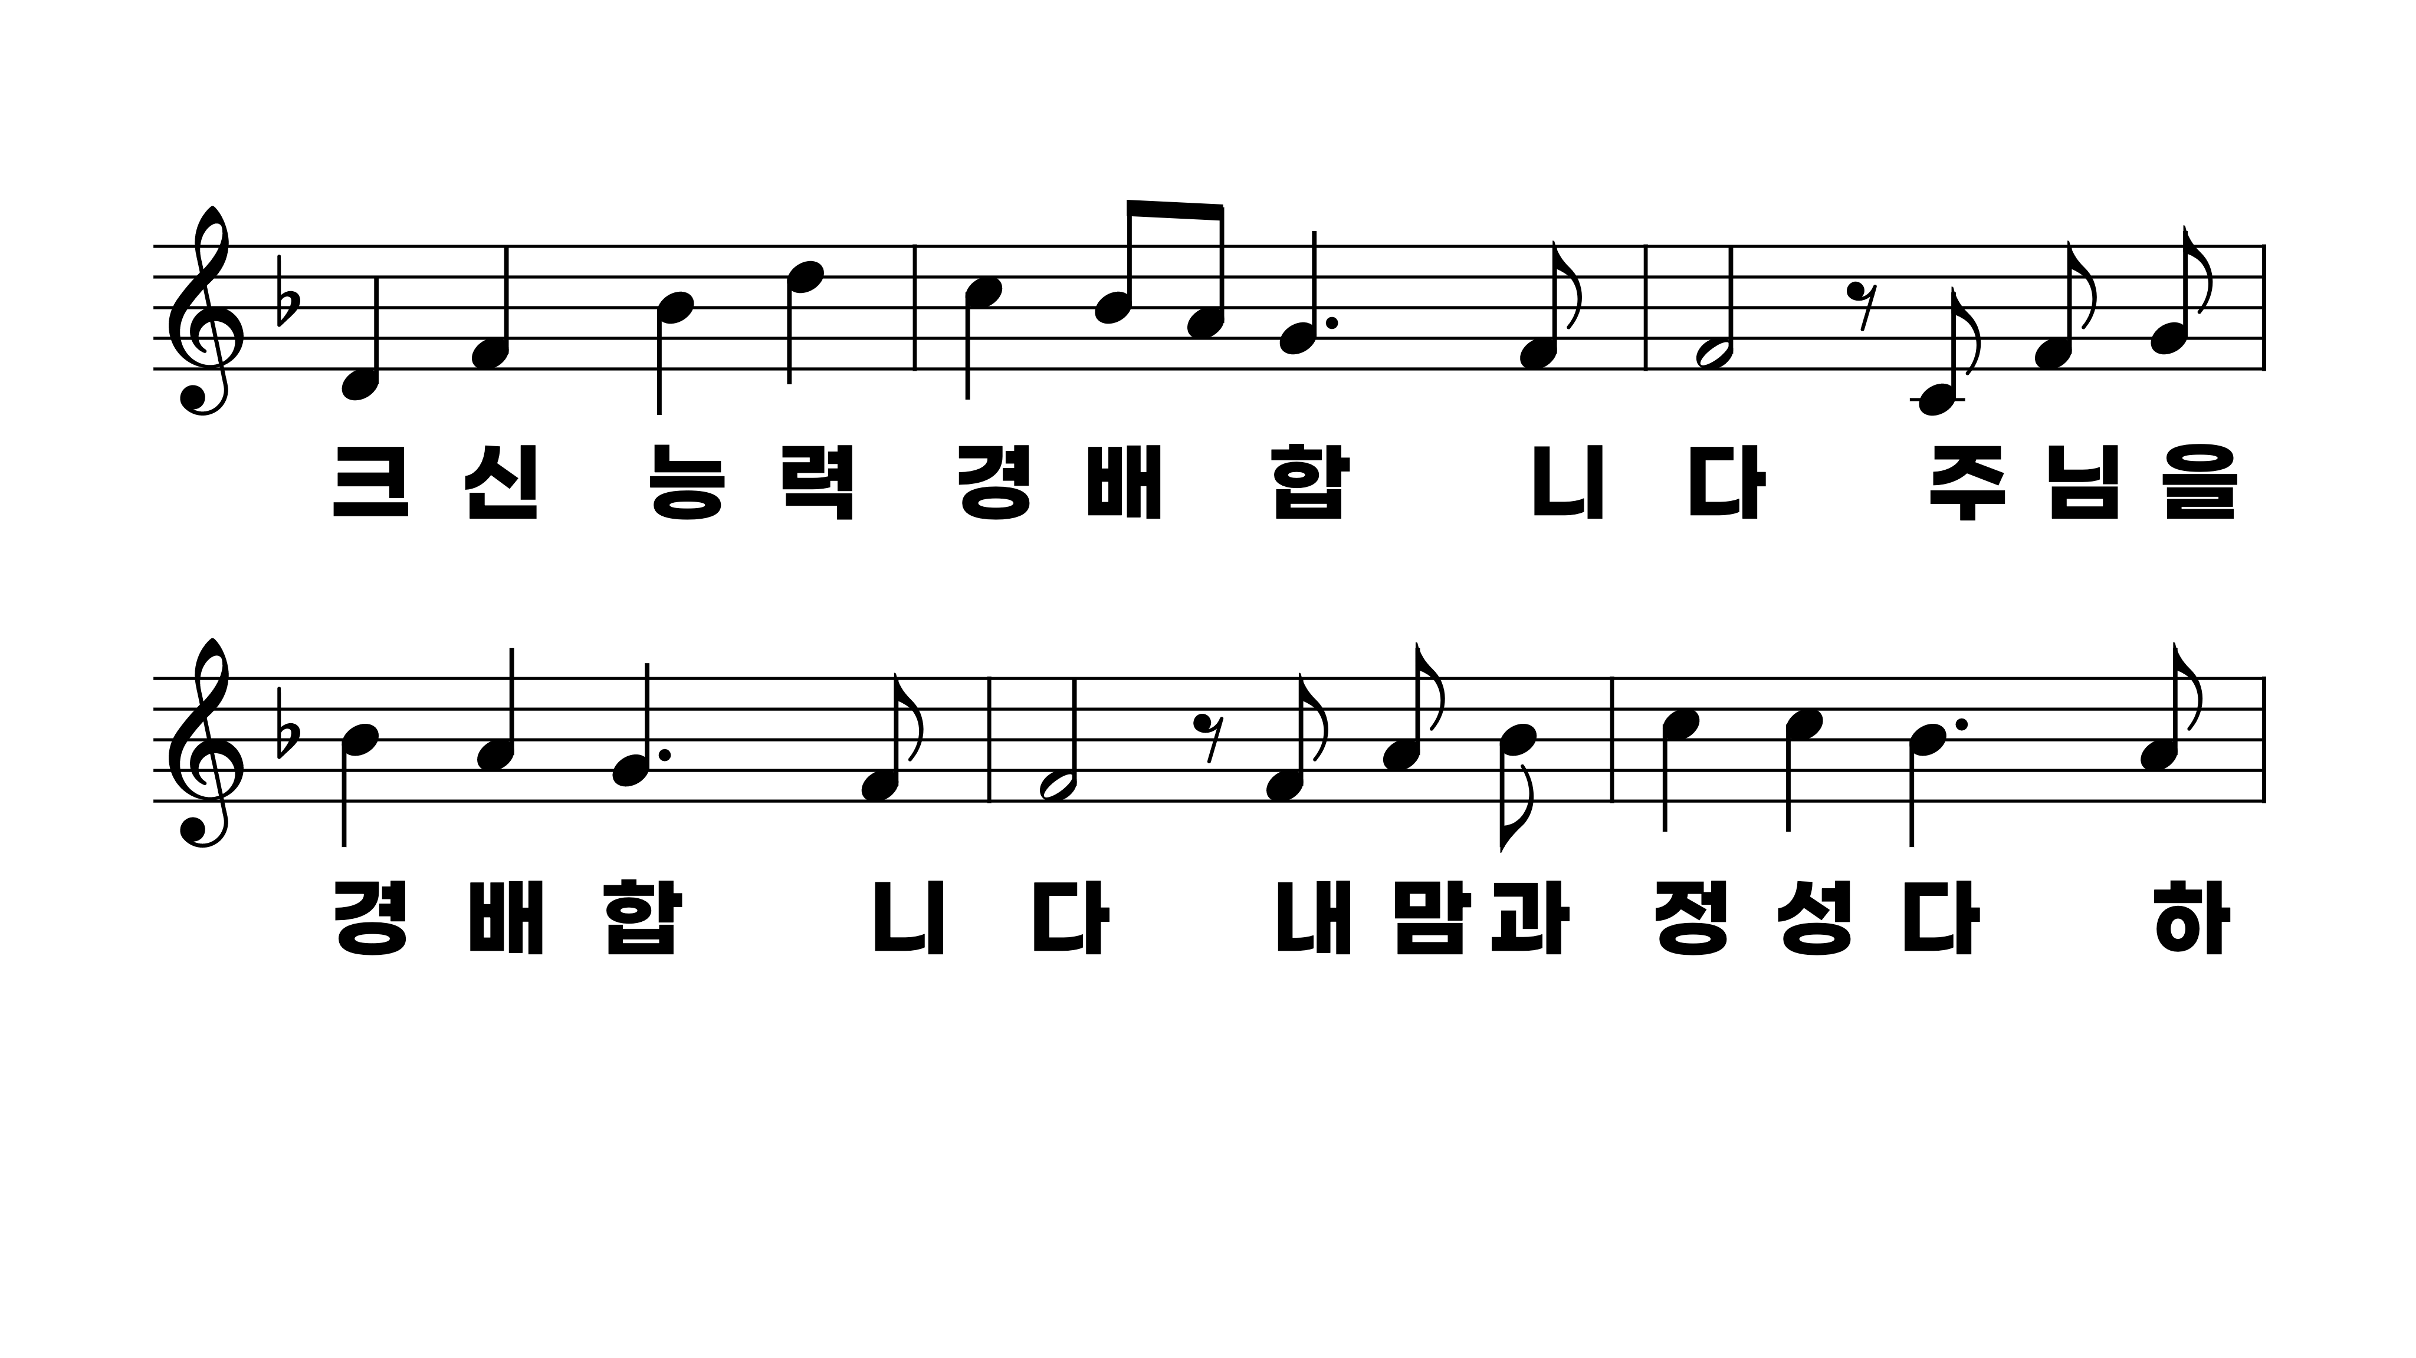
617장 주님을 찬양합니다
1.주님을찬양
2.주님을경배

Slide 7
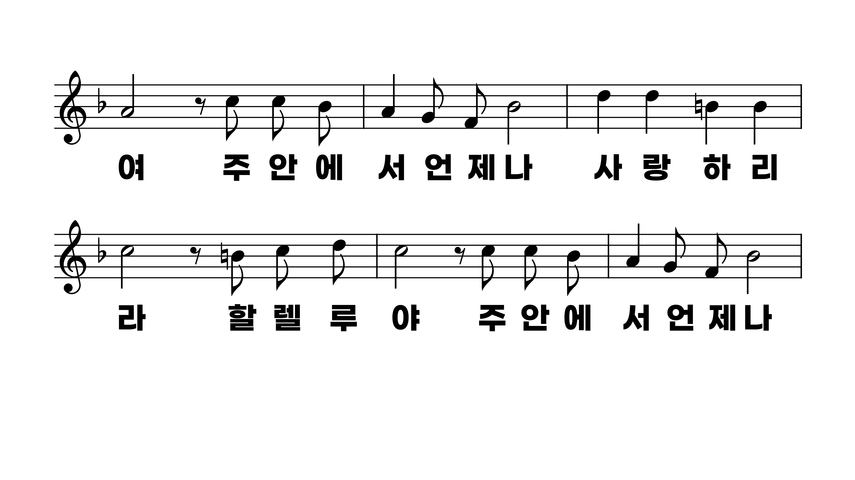
617장 주님을 찬양합니다
1.주님을찬양
2.주님을경배

Slide 8
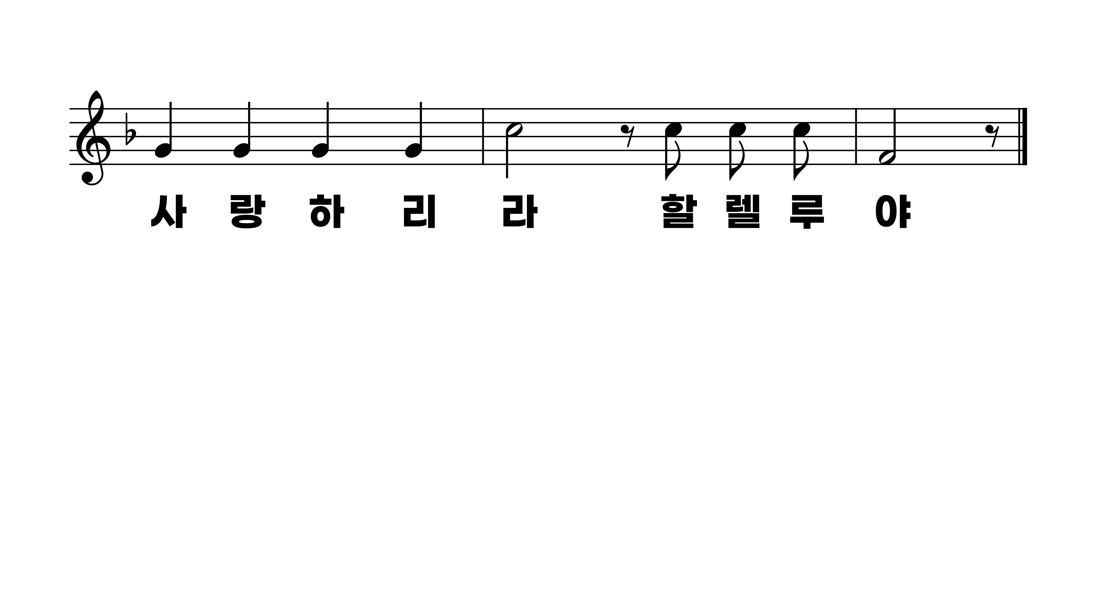
617장 주님을 찬양합니다
1.주님을찬양
2.주님을경배

